Slide 1
뉴스 텍스트 마이닝

Slide 2
Summary
Google finance gs 홈쇼핑 주식데이터 크롤링
Date별 주식이 오르면 up 내리면 down표시
Daum뉴스에서 gs 홈쇼핑 뉴스데이터 크롤링
주식, 뉴스데이터 table merge
테이블 결측치 처리
웹에서 긍/부정 사전 다운로드
크롤링한 뉴스데이터와 비교하여 긍정 사전에 해당하는 단어가 많으면 긍정기사 부정단어에 해당하는 단어가 많으면 부정적 기사로 분류
주식 up down과 뉴스의 긍/부정 비교

Slide 3
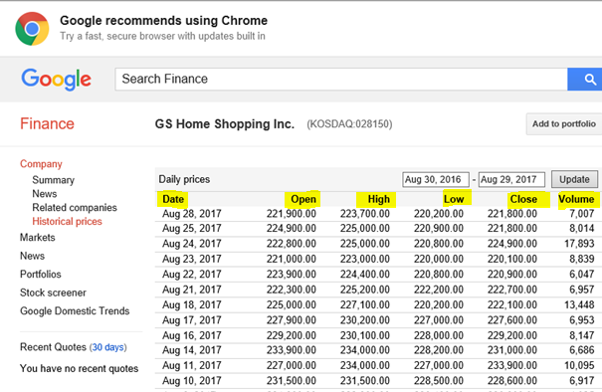
구글 finance 자료 크롤링
-2015/08 ~ 20017/08 3년치 주식데이터 크롤링

Slide 4
R코드- 구글finance data 크롤링
#google finance data 크롤링
#https://www.google.com/finance/historical?cid=821222166553443&startdate= Apr+7 %2C+ 2015 &enddate= May+3 %2C+ 2017 &num= 200
#https://www.google.com/finance/historical?cid=821222166553443&startdate= Jan+1 %2C+ 2017 &enddate= May+17 %2C+ 2017 &num= 200
startdate<-"2015/08/10"
enddate<-"2017/08/12"
month<-c("Jan","Feb","Mar","Apr","May","Jun","Jul","Aug","Sep","Oct","Nov","Dec")
startyear<-as.numeric(str_sub(startdate,1,4))
startmonth<-month[as.numeric(str_sub(startdate,6,7))]
startday<-as.numeric(str_sub(startdate,9,10))
endyear<-as.numeric(str_sub(enddate,1,4))
endmonth<-month[as.numeric(str_sub(enddate,6,7))]
endday<-as.numeric(str_sub(enddate,9,10))
num<-200
start<-0

Slide 5
url<-"https://www.google.com/finance/historical?cid=821222166553443&startdate="
continue <- TRUE
table<-data.frame()
while(continue)
{
url1<-url%>%paste(.,startmonth,"+",startday,"%2C+",startyear,"&enddate=",endmonth,"+",endday,"%2C+",endyear,"&num=",num,"&start=",start,sep="")
table_url<-read_html(url1)%>%html_nodes("div#prices")%>%html_nodes(".gf-table.historical_price")
plus<-html_table(table_url)[[1]]
for(i in 2:6) plus[,i]<-as.numeric(gsub(",","",plus[,i]))
table<-rbind(table,plus)
if(nrow(plus)<200) continue <- FALSE
start<-start+num
}
table_month<-factor(str_sub(table$Date,1,3),levels = month,labels=1:12)
table_day<-str_sub(table$Date,5,6)
table_day<-ifelse(str_sub(table_day,2)==",",str_sub(table_day,1,1),table_day)
table_year<-str_trim(str_sub(table$Date,8,12))

Slide 6
date<-as.Date(paste(table_year,table_month,table_day),format="%Y%m%d")
table_result<-cbind(date,table[,2:6])
date20170811<-c(table_result$Close,0)
date20170810<-c(0,table_result$Close)
#updown 컬럼 만들기 -
updown<-ifelse(date20170810-date20170811>0,"up","down")
updown[1]<-NA
updown<-updown[1:496]
updown<-factor(updown,levels=c("down","up"))
table_result<-cbind(table_result,updown)
table_result

Slide 7
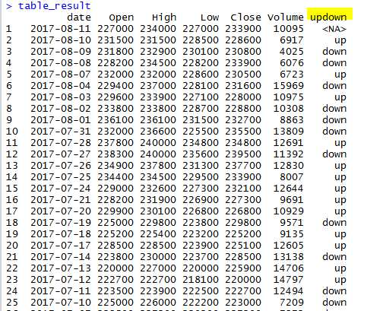
구글 finance 주식 자료 크롤링

Slide 8
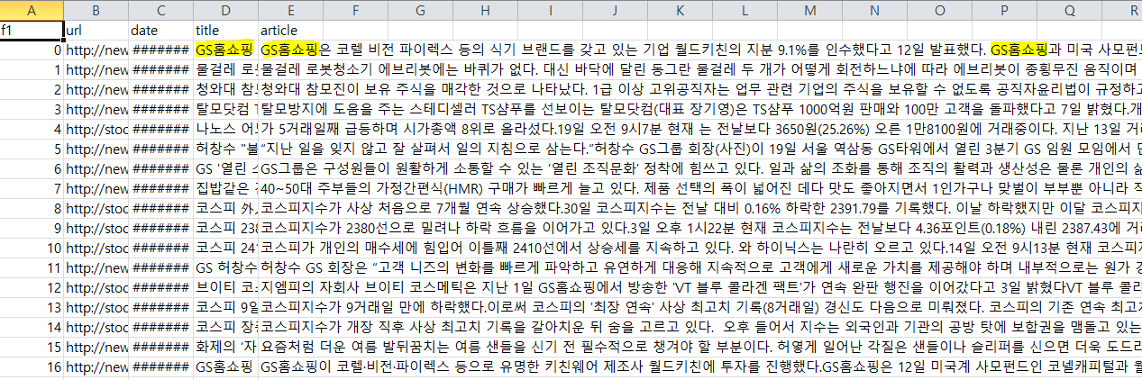
뉴스 크롤링
-2015/08 ~ 2017/08 3년간 GS홈쇼핑의 뉴스자료 크롤링

Slide 9
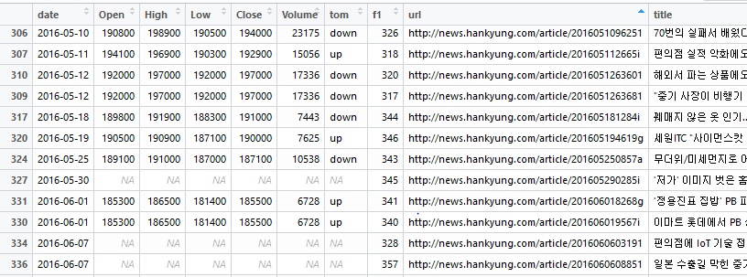
뉴스 크롤링
-2015/08 ~ 2017/08 3년간 주식데이터와 뉴스데이터를 date 기준으로 table merge

Slide 10
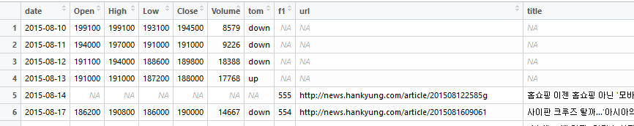
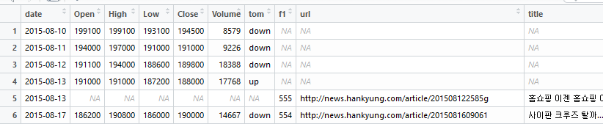
테이블 결측 처리
-주가데이터 없는 경우 전날 주가로 날짜를 바꿔 해당날짜 이후로 주가를 예측할 수 있도록 함.

Slide 11
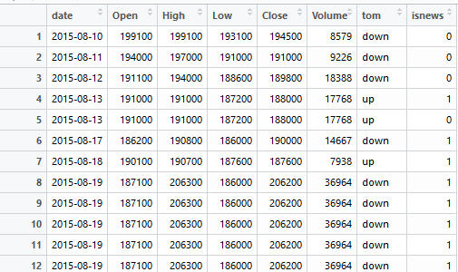
뉴스 크롤링
-isnews변수생성 : 해당날짜에 뉴스가 있으면 1 없으면 0 으로 표시

Slide 12
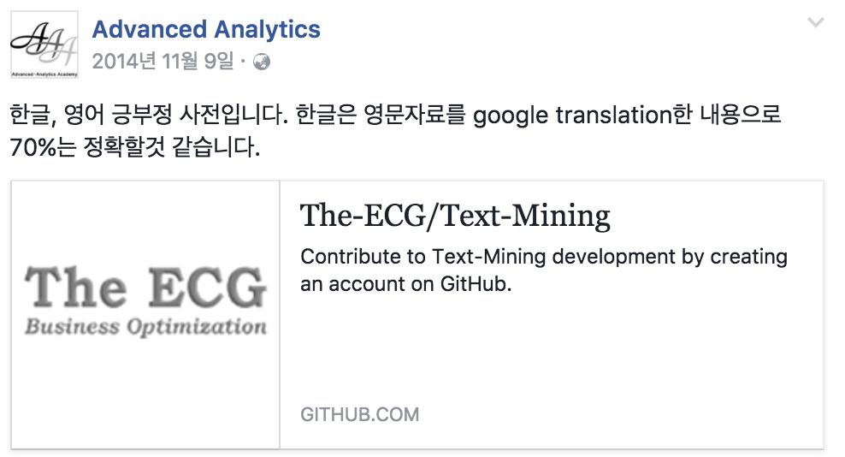
뉴스기사 긍부정 판단
<한글 긍부정 사전 출처>
-https://github.com/The-ECG/BigData1_1.3.3_Text-Mining/blob/master/dictionary.zip
-Github에서 만들어진 Text-Mining에 필요한 긍 부정사전을 google translation한 자료

Slide 13
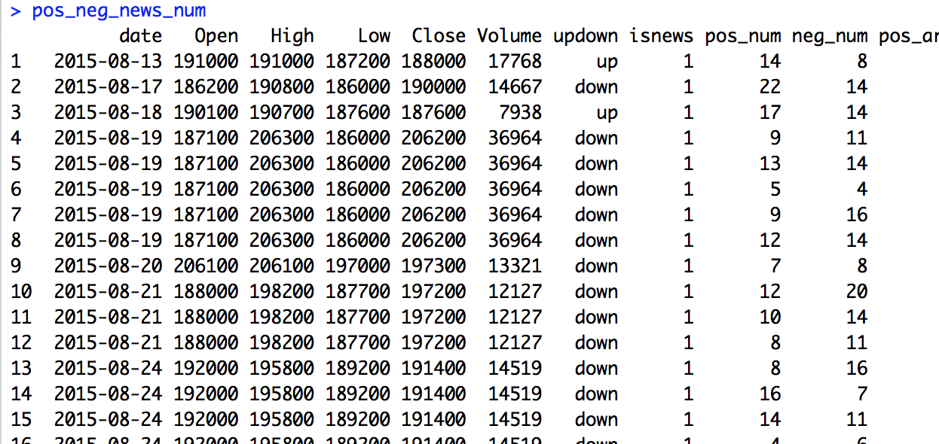
뉴스기사 긍부정 판단
-isnew==1 인것만 가져와서 긍부정 사전과 비교
-Github에서 가져온 긍부정 사전을 이용하여 뉴스 article에 나타난 긍정단어와 부정단어의 개수 sum
-긍정단어가 많으면 positive article, 부정단어가 많으면 negative article 로 판단
-주식데이터의 up, down 과 뉴스데이터의 positive, negative 비교

